Slide 1
Three Point Lighting
Daniar Wikan Setyanto, M.sn

Slide 2
Apa ITU THREE POINT LIGHTING ?
(pencahayaan tiga titik) adalah metode standar pencahayaan yang digunakan dalam fotografi, video, film, dsb. Metode ini adalah sistem dasar pencahayaan yang digunakan secara luas karena sederhana dan dapat menonjolkan subyek dari latar belakang. Dengan menggunakan tiga posisi terpisah, kita dapat menerangi subyek dan juga mengendalikan (atau menghilangkan seluruhnya) bayangan yang dihasilkan oleh pencahayaan langsung. Tiga komponen dari pencahayaan tiga titik adalah key light, fill light, dan back light.

Slide 3
1. KEY LIGHTING
adalah cahaya utama yang berasal dari lampu-lampu type wide (lebar), biasanya juga bersifat available light.
fungsi dari key lighting adalah menerangi obyek dan background secara bersama-sama.
Asesoris yg bersifat key light adalah softbox, beutydisk, umbrella, lampu jalan, neon, dll

Slide 4
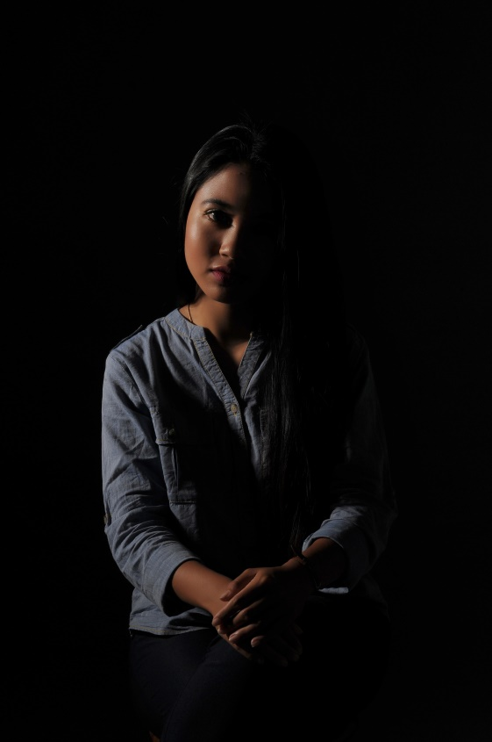
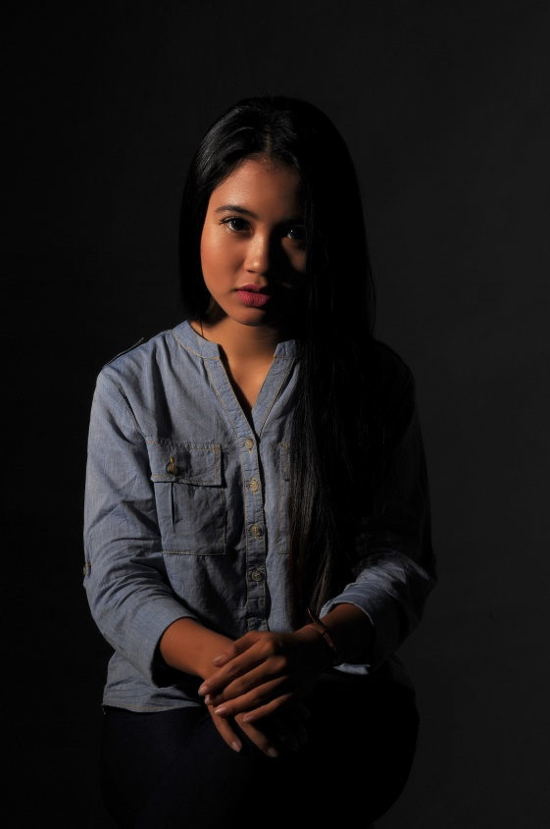
2. FILL LIGHTING
Adalah cahaya pengisi obyek utama. berfungsi untuk mengatur kontras fill in dengan cahaya background dan key light.
fill lighting beberapa variasi dengan mengatur sisi terang gelap obyek utama. Asesoris yang digunakan untuk fill lighting disarankan yang memiliki karakter tidak terlalu melebar mis : standart reflector, barndoor, honeycomb dan snooth

Slide 5
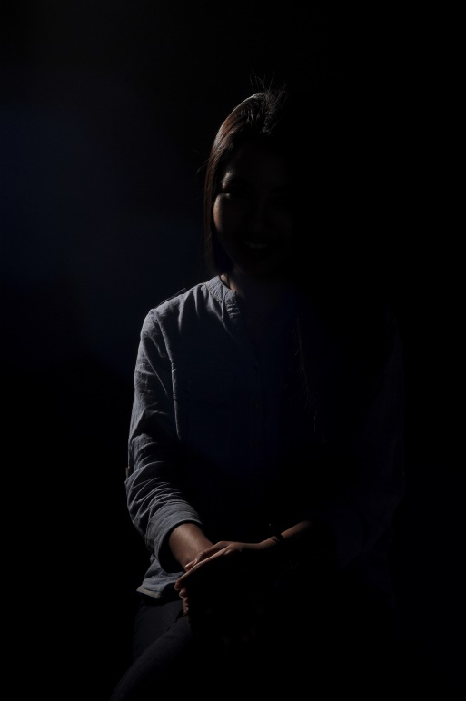
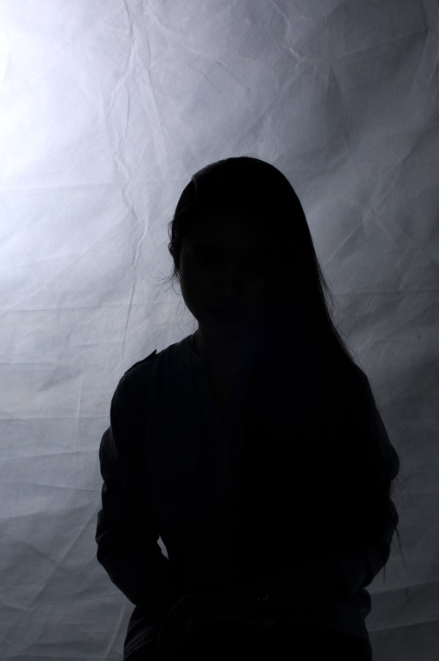
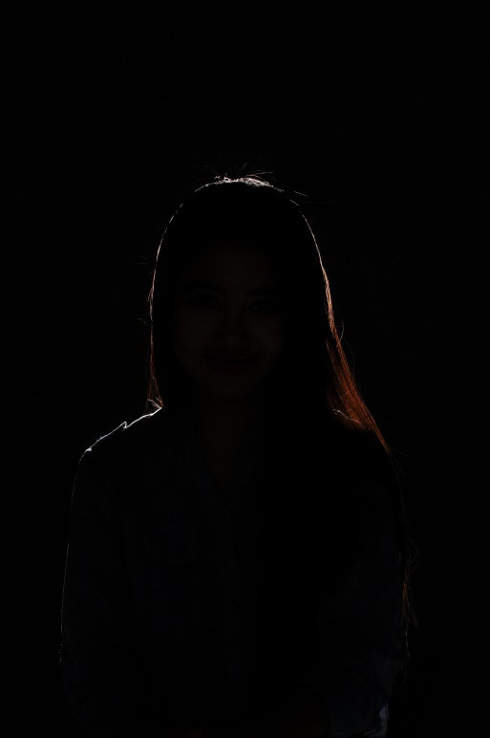
3. BACK LIGHTING
Back lighting merupakan cahaya yang mererangi bagian belakang dr obyek utama.
Fungsinya untuk memisahkan obyek utama dangan background. Back lighting beberapa varisai seperti
Rim light --- berada di samping (kanan/kiri) obyek utama
Background lighting --- cahaya yg mengisi background
Stroke/line lighting --- cahaya yg membelakangi obyek utama, namun diarahkan ke obyek utama sehingga membentuk garis

Slide 6
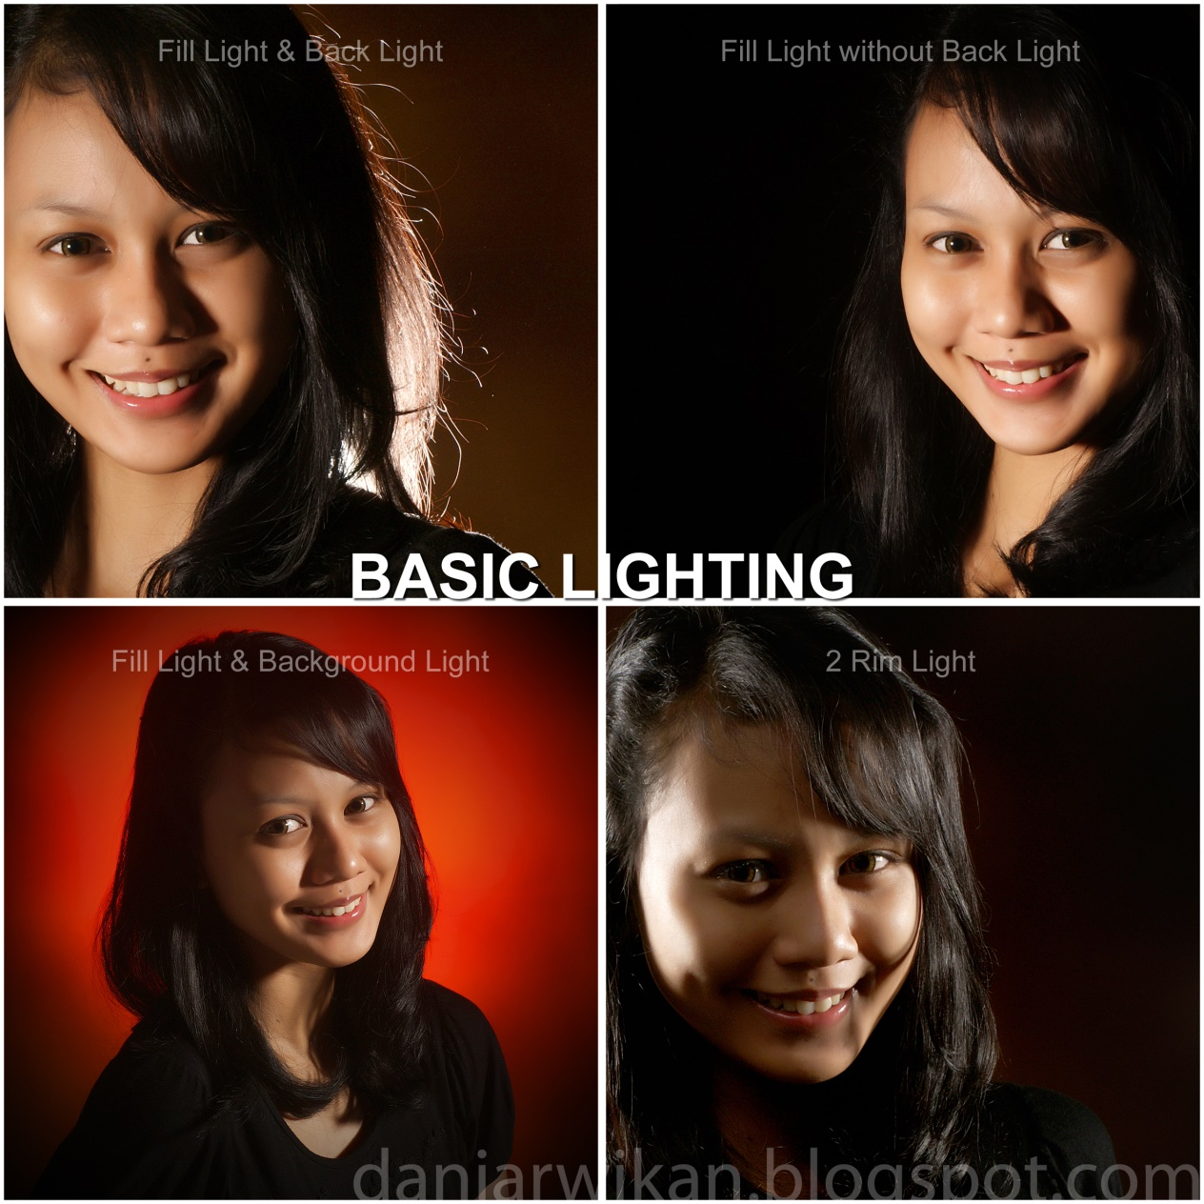
Penggunaan dan variasi dari 3 point lighting

Slide 7
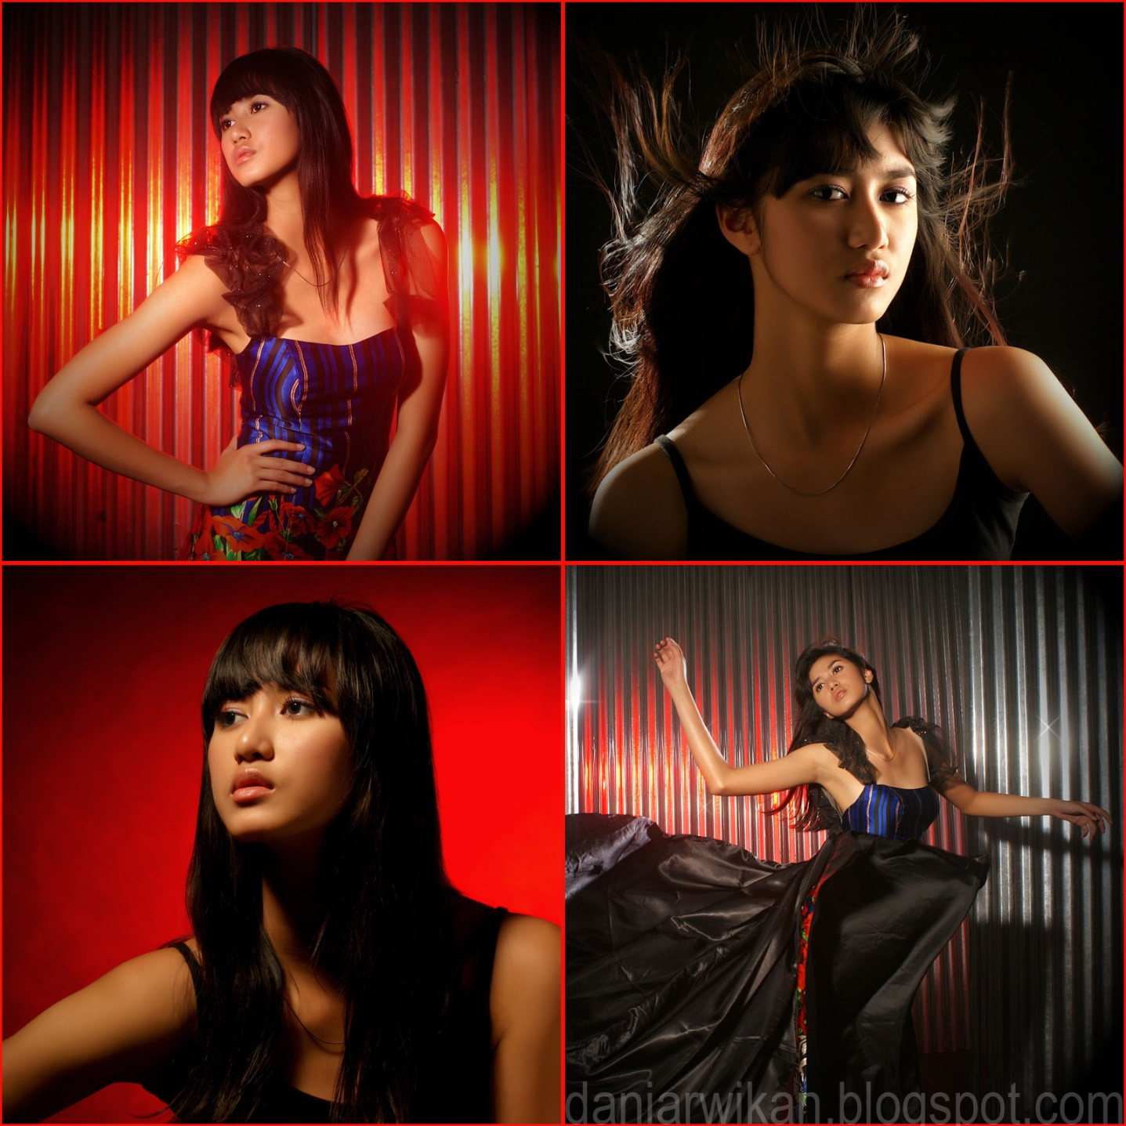
Fill +
Background
lighting
Fill +
stroke
lighting
Fill +
Background
lighting
Key lighting
(cahaya lebar)

Slide 8
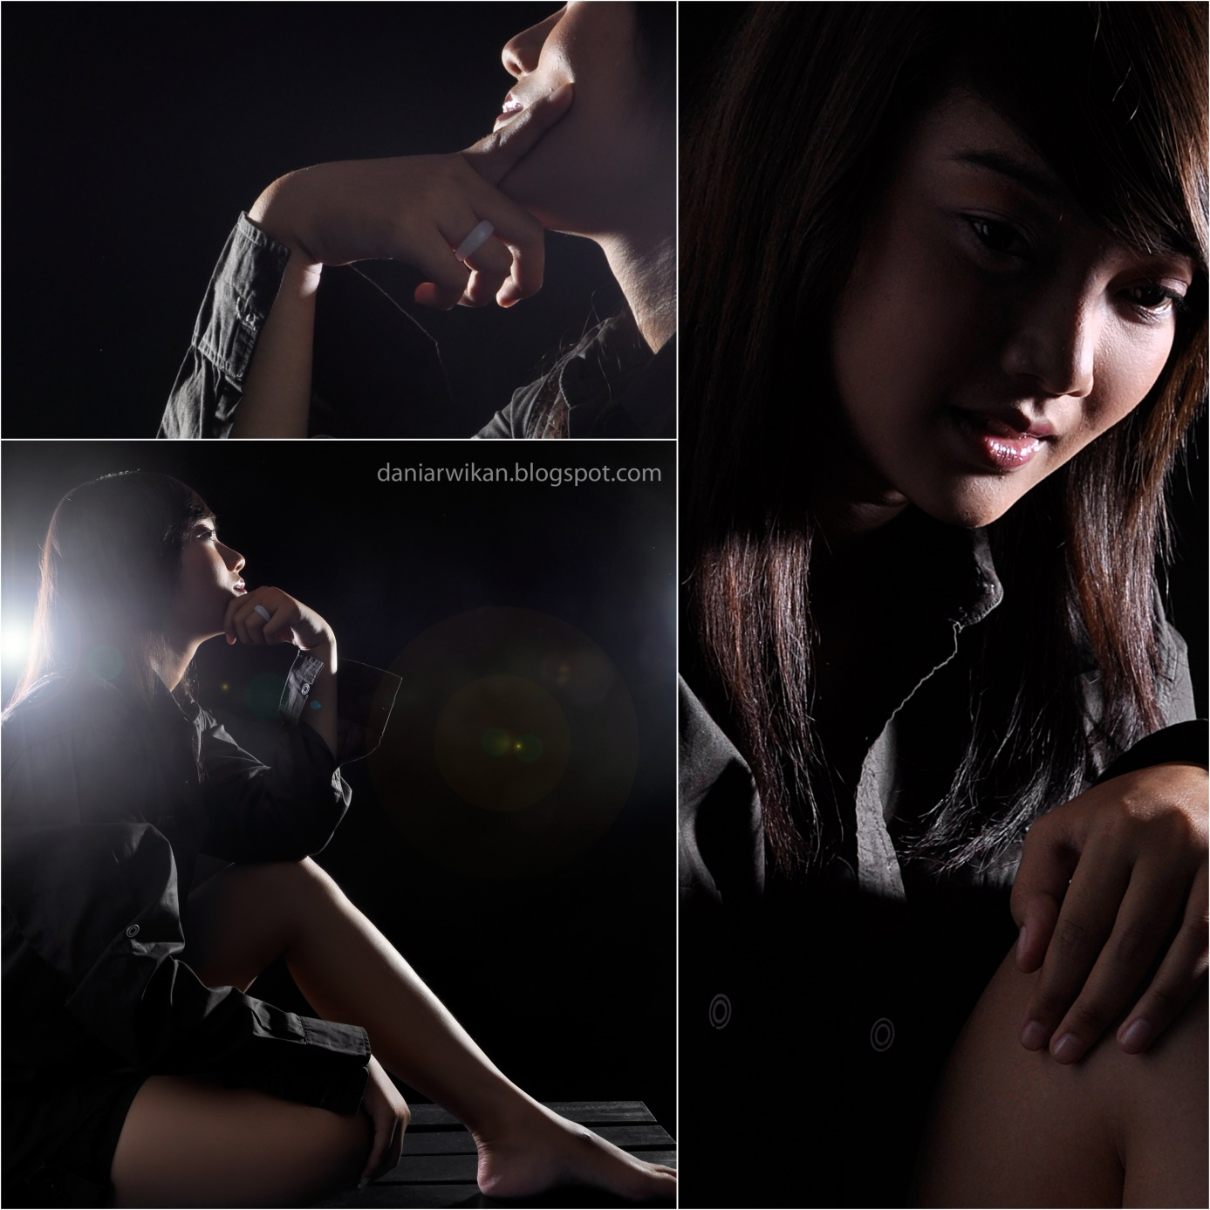
RIM LIGHT
RIM LIGHT
RIM LIGHT
+ Stroke light

Slide 9
FILL LIGHTING
+
1 Background
Lighting (hijau +
Kuning)

